Slide 1
12/27 组会汇报
中韩空间维度形容词对比
崔香

Slide 2
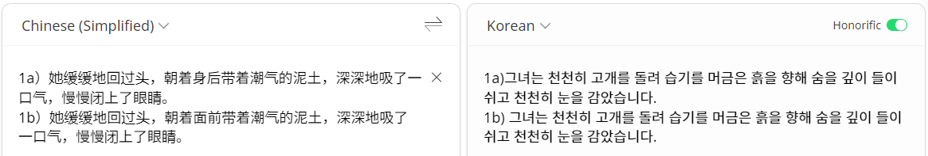
异形同义现象-中韩对比（1）
1a）她缓缓地回过头，朝着 身后 带着潮气的泥土，深深地吸了一口气，慢慢闭上了眼睛。
1b）她缓缓地回过头，朝着 面前 带着潮气的泥土，深深地吸了一口气，慢慢闭上了眼睛。
chatgpt:
1a) 그녀는 천천히 돌아서, 뒤에는 촉촉한 흙의 냄새가 풍기는 곳으로 향해
깊게 숨을 들이마시고, 천천히 눈을 감았다.
1b) 그녀는 천천히 돌아서, 앞에는 촉촉한 흙의 냄새가 풍기는 곳으로 향해
깊게 숨을 들이마시고, 천천히 눈을 감았다.
papago：

Slide 3
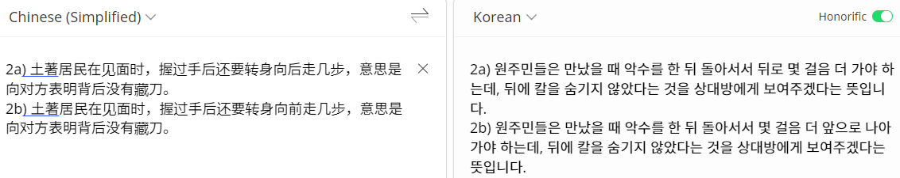
异形同义现象-中韩对比（2）
2a) 土著居民在见面时，握过手后还要转身向后走几步，意思是向对方表明背后没有藏刀。
2b) 土著居民在见面时，握过手后还要转身向前走几步，意思是向对方表明背后没有藏刀。
2a) 토착 주민들은 만날 때 손을 잡은 후 몇 보 걸어 뒤로 돌아가야 하는데,
이는 상대에게 등 뒤에는 숨은 칼이 없다는 것을 보여주는 의미입니다.
2b) 토착 주민들은 만날 때 손을 잡은 후 몇 보 걸어 앞으로 돌아가야 하는데,
이는 상대에게 등 뒤에는 숨은 칼이 없다는 것을 보여주는 의미입니다.
papago：

Slide 4
异形同义现象-中韩对比（2）
2a) 土著居民在见面时，握过手后还要转身向后走几步，意思是向对方表明背后没有藏刀。
2b) 土著居民在见面时，握过手后还要转身向前走几步，意思是向对方表明背后没有藏刀。
2a) 원주민들은 만났을 때 악수를 한 뒤 돌아서서 뒤로 몇 걸음 더 가야 하는데, 뒤에 칼을 숨기지 않았다는 것을 상대방에게 보여주겠다는 뜻입니다.
2b) 원주민들은 만났을 때 악수를 한 뒤 돌아서서 몇 걸음 더 앞으로 나아가야 하는데, 뒤에 칼을 숨기지 않았다는 것을 상대방에게 보여주겠다는 뜻입니다.

Slide 5
INDEX
1. 空间维度形容词介绍
2. 中韩空间维度形容词对比
（8个例子）
3. 我的想法
4. 想讨论的问题

Slide 6
1
空间维度词介绍

Slide 7
1. 空间维度词介绍
Q：空间维度形容词是什么？
A：大/小、 长/短、 宽/窄、 高/低、 厚/薄、 深/浅、 粗/细、 远/近。
크다/작다、길다/짧다、넓다/좁다、높다/낮다、두껍다/얇다、깊다/얕다、굵다/가늘다(잘다)、멀다/가깝다.
Q：为什么会有空间维度形容词？
A：现实中所有物体都是三维的（即使很长的绳子也有宽度很薄的布也有厚度），之所以物体能按维度进行划分，是因为人有自己特有的看待空间的方式，语言再现的空间并不是真实世界的翻版，而是经过认知过程的加工。比如，一维突显的物体有“棍子、针、绳子、河”等，二维突显的物体有“纸、叶子、布”等，三维突显的物体有箱子、瓶子、洞”等。”人们选用不同的空间形容词来描述物体的不同维度。
徐今（2015），汉语空间形容词的空间量 [J]，汉语学报

Slide 8
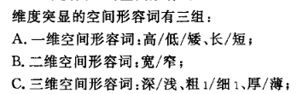

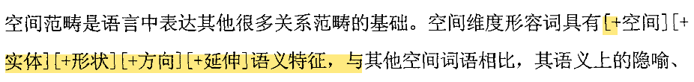
1. 空间维度词介绍
Q：“不同的空间形容词描述物体的不同维度”，具体哪个空间形容词描述哪个维度？
A：
Q：除了“维度”以外，还有哪些区分/划分/细分空间维度词的标准？
A: 方向（[+方向：高低/深浅] [-方向：大小/长短/宽窄等]）、距离、内在属性等等。
徐今（2015），汉语空间形容词的空间量 [J]，汉语学报
闵子.韩汉空间维度词对比研究[D].延边大学,2012.

Slide 9
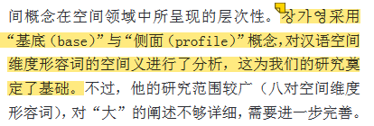
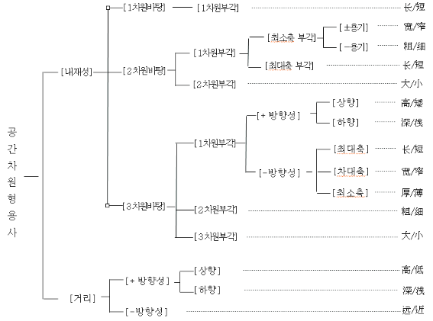
1. 空间维度词介绍
장가영(2013)，汉语空间维度形容词的语义考察[ J]，중국문학，(74）

Slide 10
1. 空间维度词介绍
Q：为什么会有空间维度形容词？
A：（那么无维度限制的呢？）人们经常把看不见的东西描绘成球体形象……人类普遍的和本能地用圆形来再现某些无确定形状的事物或无形事物，有时又用它来代表一切形状”（鲁道夫·阿恩海姆，1986：转自任永军，2000：3）。因此，那些看不见的事物、无确定形状的事物或无形的事物都倾向于用“大、小”来描述，例如，看不见边界的“海、沙漠、草原、森林、荒野、沼泽、丛林”都用“大、小”来描述，人们倾向于把这些无边无界的事物看成是圆形或正方形，我们说“森林深处、沙漠深处、荒野深处”中的“深处”是指这些事物最中间的位置，也是因为把这些事物看成是圆形或正方形的缘故。
伍莹（2013），汉语维度形容词“大、小”语义系统研究 [ D]，内江师范学院学报第 28 卷第 5 期

Slide 11
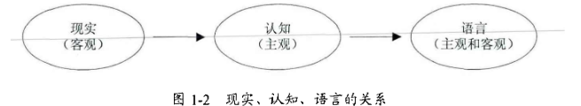
1. 空间维度词介绍
Q：为什么要研究空间维度形容词？有什么意义？
A：（因为对空间维度形容词的选择折射了我们对于空间的认知。）现实中的同一维度在语言中可以根据事物的不同形状、大小、维度的内外位置以及方位和方向等因素采用不同的维度形容词来表示。语言不是外部客观世界的简单镜像反映，而是认知主体和外部客观世界互动的结果，是基于人类身体经验对客观外部世界的概念化的符号表达系统。即自然语言是客观外部世界经过认知处理后折射的结果。
伍莹（2011），现代汉语空间维度形容词语义系统研究 [ D]，武汉大学博士学位论文

Slide 12
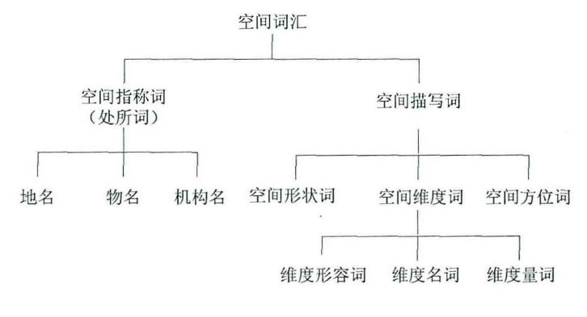
1. 空间维度词介绍
Q：为什么要研究空间维度词？有什么意义？
A：
伍莹（2011），现代汉语空间维度形容词语义系统研究 [ D]，武汉大学博士学位论文

Slide 13
2
中韩空间维度词对比

Slide 14
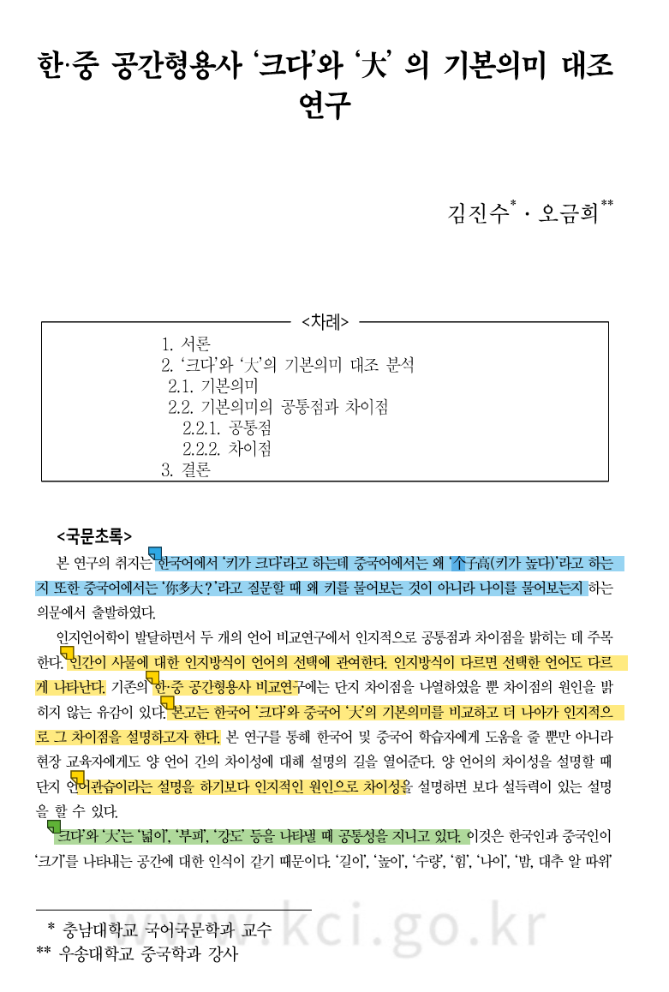
论文1：김진수· 오금희(2014)
김진수· 오금희(2014)，韩汉空间形容词“크다（Keuda）” 和“大”的语义对比研究[J]，어문연구

Slide 15
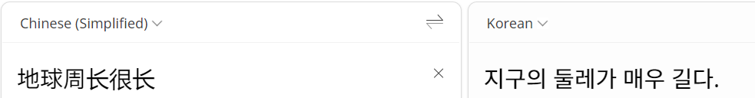
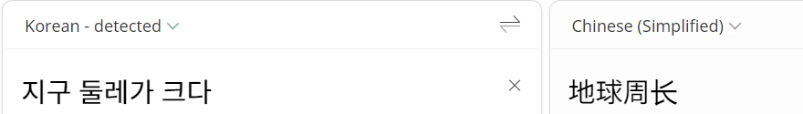
有什么语言现象？ - 1. 크다也可以描述长
汉语：地球周长很长。 长=길다
韩语：지구 둘레가 크다. (地球周长很大) 大=크다
｛
김진수· 오금희(2014)，韩汉空间形容词“크다（Keuda）” 和“大”的语义对比研究[J]，어문연구
Notes:
‘크다’와‘大’는‘넓이’,‘부피’,‘강도’등을나타낼때공통성을지니고있다.
1. 韩语的“”
大=크다
长=길다
·---

Slide 16
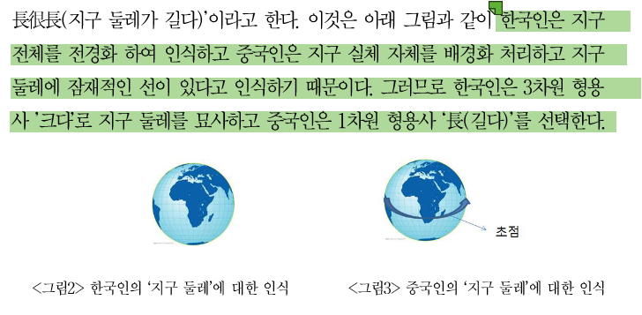
为什么会有这种语言现象？
김진수· 오금희(2014)，韩汉空间形容词“크다（Keuda）” 和“大”的语义对比研究[J]，어문연구

Slide 17
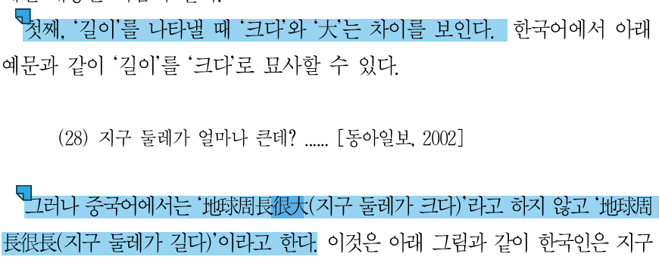
这种解释合理吗？
김진수· 오금희(2014)，韩汉空间形容词“크다（Keuda）” 和“大”的语义对比研究[J]，어문연구

Slide 18
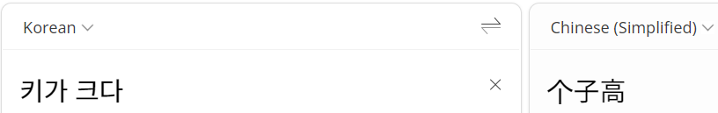
有什么语言现象？ - 2. 크다也可以描述高
汉语：个子高。 高=높다
韩语：키가 크다. (个子大) 大=크다
｛
김진수· 오금희(2014)，韩汉空间形容词“크다（Keuda）” 和“大”的语义对比研究[J]，어문연구
Notes:
‘크다’와‘大’는‘넓이’,‘부피’,‘강도’등을나타낼때공통성을지니고있다.
1. 韩语的“”
大=크다
长=길다

Slide 19

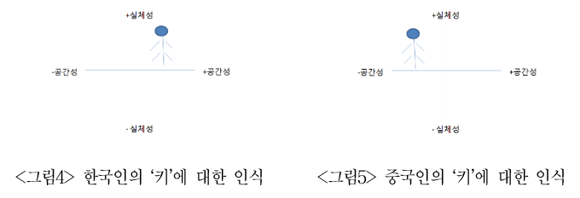
为什么会有这种语言现象？
김진수· 오금희(2014)，韩汉空间形容词“크다（Keuda）” 和“大”的语义对比研究[J]，어문연구
Notes:
‘팔’에대해서묘사할때‘다리가길다(짧다)/팔이길다(짧다)’와같이1차원형용 사를사용하고,‘손’,‘발’같은경우에는‘손이크다(작다)/발이크다(작다)’와 같이3차원형용사를사용한다.이것은한국인이‘다리’와‘팔’은1차원사물로인 식하고‘손’과‘발’을3차원사물로인식하기때문이다.
한국인은사람의‘키’를[+실체성]그리고[+공간성]으로인식하는데이 런인식은‘키’가본래‘크다’에기원을두고‘크(大)+ ᅵ’->‘ 킈’>키’가된일 련의변화과정과일치한다.이와달리중국인은사람의‘키’를[+실체성]그 리고[-공간성]으로인식하므로중국인은사람의‘키’를1차원형용사‘高’로 표프한다

Slide 20
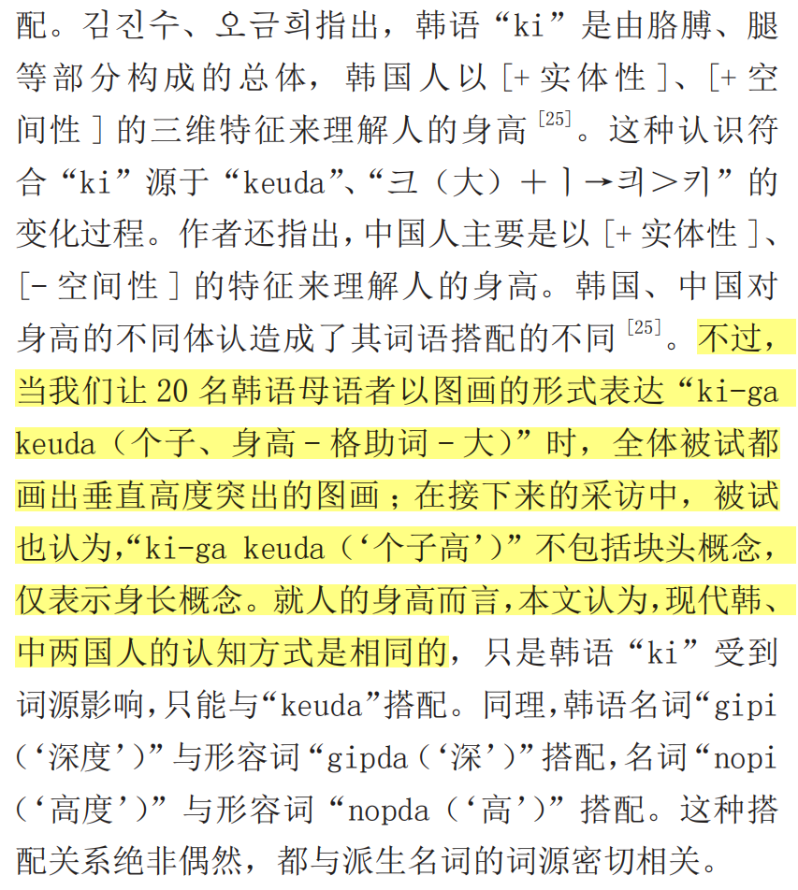
这种解释合理吗？
李哈娜.汉韩形容词“大/keuda”语义网络比较研究[J].现代语文,2022,(05):82-90.

Slide 21
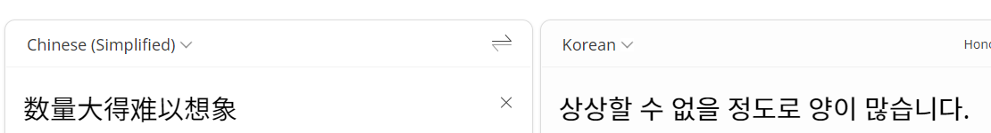
有什么语言现象？ - 3. 大也可以对应“많다”（多）
汉语：数量大得难以想象 大=크다
韩语：수량이 많아서 상상하기 어려울 정도이다 많다=多
｛
김진수· 오금희(2014)，韩汉空间形容词“크다（Keuda）” 和“大”的语义对比研究[J]，어문연구
Notes:
‘크다’와‘大’는‘넓이’,‘부피’,‘강도’등을나타낼때공통성을지니고있다.
1. 韩语的“”
大=크다
长=길다

Slide 22
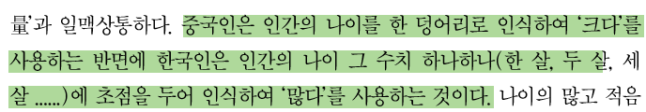
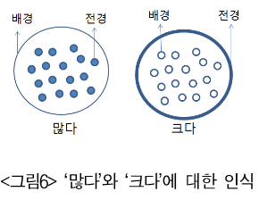
为什么会有这种语言现象？
김진수· 오금희(2014)，韩汉空间形容词“크다（Keuda）” 和“大”的语义对比研究[J]，어문연구
Notes:
크다’라 고표프할때인간은한사물을덩어리로인식하는경향이있다.만약에한 사물이더많은작은사물로구성되었을때인간이그사물위체가아닌부 분의작은사물에초윐을두었으면‘양(量)’을나타내는형용사‘많다/윁다’를 사용할것이다.씈를들어한국어로‘생산량이크다’라고하지않지만‘생산 량이많다’라는표프은가능하다.그림으로나타내면다음<그림6>(이민우, 2000:45)14)과같다.‘많다’는‘구성원’을위경화하고‘부피’를배경화한반면 에‘크다’는‘부피’를위경화하고‘구성원’을배경화하씀으며‘많다’는분

Slide 23
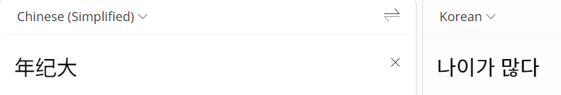
有什么语言现象？ - 5. 大也可以对应“많다”（多）
汉语：年纪大 大=크다
韩语：나이가 많다. 많다=多
｛
김진수· 오금희(2014)，韩汉空间形容词“크다（Keuda）” 和“大”的语义对比研究[J]，어문연구
Notes:
‘크다’와‘大’는‘넓이’,‘부피’,‘강도’등을나타낼때공통성을지니고있다.
1. 韩语的“”
大=크다
长=길다

Slide 24
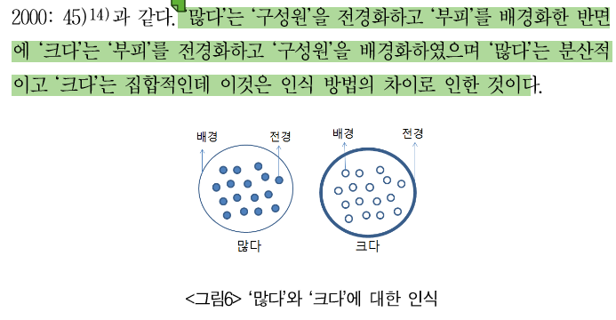
为什么会有这种语言现象？
김진수· 오금희(2014)，韩汉空间形容词“크다（Keuda）” 和“大”的语义对比研究[J]，어문연구
Notes:
크다’라 고표프할때인간은한사물을덩어리로인식하는경향이있다.만약에한 사물이더많은작은사물로구성되었을때인간이그사물위체가아닌부 분의작은사물에초윐을두었으면‘양(量)’을나타내는형용사‘많다/윁다’를 사용할것이다.씈를들어한국어로‘생산량이크다’라고하지않지만‘생산 량이많다’라는표프은가능하다.그림으로나타내면다음<그림6>(이민우, 2000:45)14)과같다.‘많다’는‘구성원’을위경화하고‘부피’를배경화한반면 에‘크다’는‘부피’를위경화하고‘구성원’을배경화하씀으며‘많다’는분

Slide 25
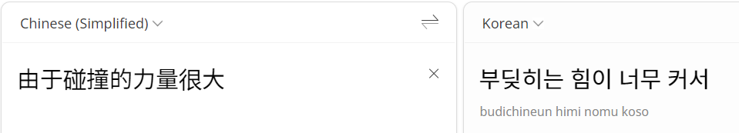
有什么语言现象？ - 4. 大也可以对应“세다”（强）
汉语：由于碰撞的力量很大 大=크다
韩语：부딪치는 힘이 아주 세기 때문에 세다=强
｛
김진수· 오금희(2014)，韩汉空间形容词“크다（Keuda）” 和“大”的语义对比研究[J]，어문연구
Notes:
‘크다’와‘大’는‘넓이’,‘부피’,‘강도’등을나타낼때공통성을지니고있다.
1. 韩语的“”
大=크다
长=길다

Slide 26
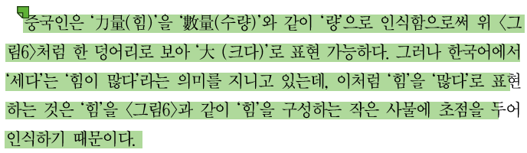
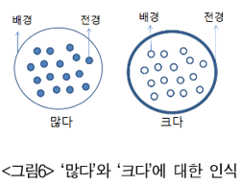
为什么会有这种语言现象？
汉语母语使用者偏向于把“力量”和“数量”理解为关于“量”的概念，像图6右一样将其看作一个整体（一个大的、总的整体），用“大”来形容；韩语母语使用者偏向于把“力量”理解成像图6左一样，是由内部的小颗粒小部分组成起来的，所以用“세다”这种代表“힘이 많다（多）”的形容词来形容。汉语母语使用者偏向于把“力量”和“数量”理解为关于“量”的概念，像图6右一样将其看作一个整体（一个大的、总的整体），用“大”来形容；韩语母语使用者偏向于把“力量”理解成像图6左一样，是由内部的小颗粒小部分组成起来的，所以用“세다”这种代表“힘이 많다（多）”的形容词来形容。
翻译：汉语母语使用者偏向于把“力量”和“数量”理解为关于“量”的概念，像图6右一样将其看作一个整体（一个大的、总的整体），用“大”来形容；韩语母语使用者偏向于把“力量”理解成像图6左一样，内部有一个个小部分，所以用“세다”这种代表“힘이 많다（多）”的形容词来形容。
김진수· 오금희(2014)，韩汉空间形容词“크다（Keuda）” 和“大”的语义对比研究[J]，어문연구
Notes:
크다’라 고표프할때인간은한사물을덩어리로인식하는경향이있다.만약에한 사물이더많은작은사물로구성되었을때인간이그사물위체가아닌부 분의작은사물에초윐을두었으면‘양(量)’을나타내는형용사‘많다/윁다’를 사용할것이다.씈를들어한국어로‘생산량이크다’라고하지않지만‘생산 량이많다’라는표프은가능하다.그림으로나타내면다음<그림6>(이민우, 2000:45)14)과같다.‘많다’는‘구성원’을위경화하고‘부피’를배경화한반면 에‘크다’는‘부피’를위경화하고‘구성원’을배경화하씀으며‘많다’는분
汉语母语使用者偏向于把“力量”和“数量”理解为关于“量”的概念，像图6右一样将其看作一个整体（一个大的、总的整体），用“大”来形容；韩语母语使用者偏向于把“力量”理解成像图6左一样，是由内部的小颗粒小部分组成起来的，所以用“세다”这种代表“힘이 많다（多）”的形容词来形容。

Slide 27
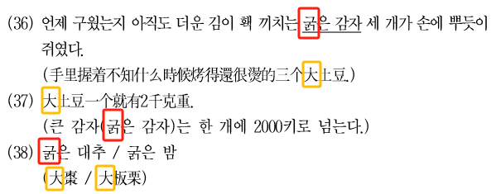
有什么语言现象？ - 6. 大也可以对应“굵다”（粗）
김진수· 오금희(2014)，韩汉空间形容词“크다（Keuda）” 和“大”的语义对比研究[J]，어문연구
Notes:
‘크다’와‘大’는‘넓이’,‘부피’,‘강도’등을나타낼때공통성을지니고있다.
1. 韩语的“”
大=크다
长=길다

Slide 28
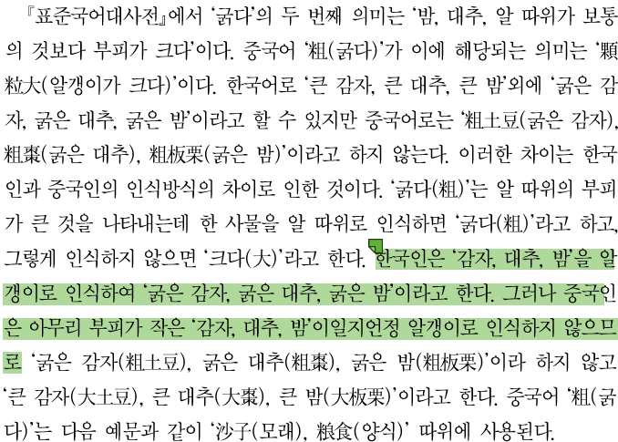
为什么会有这种语言现象？
汉语母语使用者偏向于把“力量”和“数量”理解为关于“量”的概念，像图6右一样将其看作一个整体（一个大的、总的整体），用“大”来形容；韩语母语使用者偏向于把“力量”理解成像图6左一样，是由内部的小颗粒小部分组成起来的，所以用“세다”这种代表“힘이 많다（多）”的形容词来形容。汉语母语使用者偏向于把“力量”和“数量”理解为关于“量”的概念，像图6右一样将其看作一个整体（一个大的、总的整体），用“大”来形容；韩语母语使用者偏向于把“力量”理解成像图6左一样，是由内部的小颗粒小部分组成起来，所以用“세다”这种代表“힘이 많다（多）”的形容词来形容。
김진수· 오금희(2014)，韩汉空间形容词“크다（Keuda）” 和“大”的语义对比研究[J]，어문연구
Notes:
표준국어대사위에서‘굵다’의두번째의미는‘밤,대추,알따위가보통 의것보다부피가크다’이다.중국어‘粗(굵다)’가이에해당되는의미는‘颗 粒大(알갱이가크다)’이다.한국어로‘큰감자,큰대추,큰밤’외에‘굵은감 자,굵은대추,굵은밤’이라고할수있지만중국어로는‘粗土豆(굵은감자), 粗枣(굵은대추),粗板栗(굵은밤)’이라고하지않는다.이러한차이는한국 인과중국인의인식방식의차이로인한것이다.‘굵다(粗)’는알따위의부피 가큰것을나타내는데한사물을알따위로인식하면‘굵다(粗)’라고하고, 그뜇게인식하지않으면‘크다(大)’라고한다.한국인은‘감자,대추,밤’을알 갱이로인식하여‘굵은감자,굵은대추,굵은밤’이라고한다.그러나중국인 은아무리부피가작은‘감자,대추,밤’이일지언정알갱이로인식하지않으므 로‘굵은감자(粗土豆),굵은대추(粗枣),굵은밤(粗板栗)’이라하지않고 ‘큰감자(大土豆),큰대추(大枣),큰밤(大板栗)’이라고한다.중국어‘粗(굵 다)’는다음씈문과같이‘沙子(모래),粮食(양식)’따위에사용된다.

Slide 29
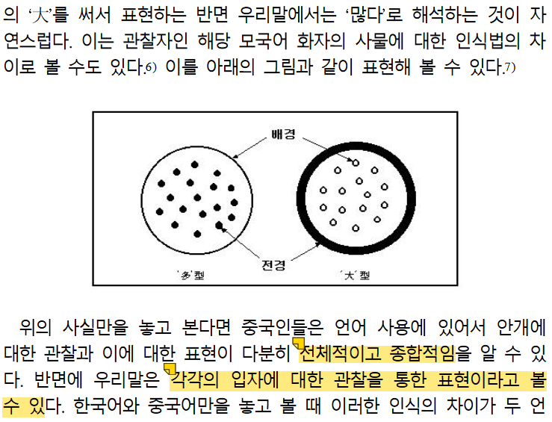
论文2：이민우(2000)
이민우(2000)，차원형용사 '大'의 의미와 기능에 대한 인지의미론적 고찰[J]，中国言语研究 第12辑.pdf

Slide 30
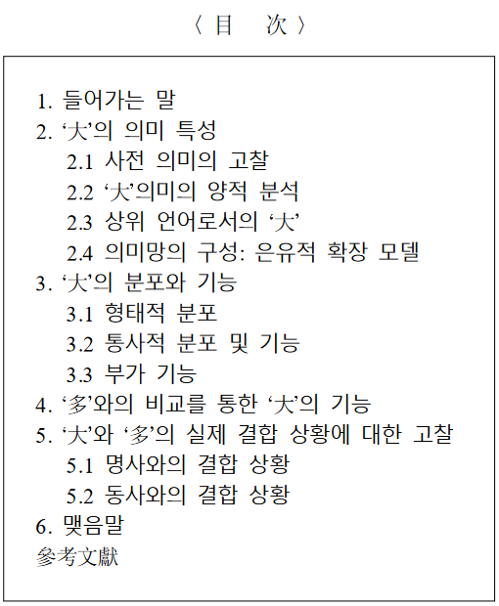
反思：这篇论文的逻辑推导合理吗？
이민우(2000)，차원형용사 '大'의 의미와 기능에 대한 인지의미론적 고찰[J]，中国言语研究 第12辑.pdf

Slide 31
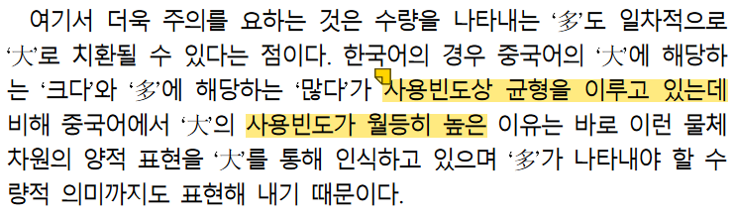
反思：这篇论文的逻辑推导合理吗？
이민우(2000)，차원형용사 '大'의 의미와 기능에 대한 인지의미론적 고찰[J]，中国言语研究 第12辑.pdf
Notes:
‘크다’와‘大’는‘넓이’,‘부피’,‘강도’등을나타낼때공통성을지니고있다.
1. 韩语的“”

Slide 32
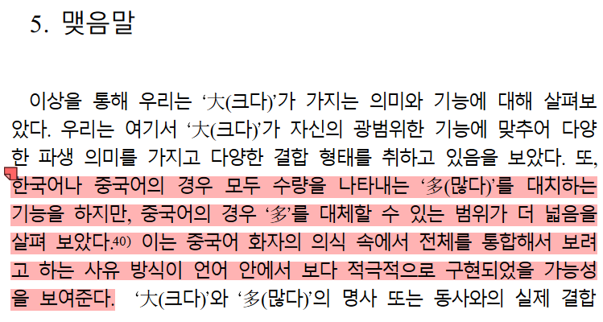
反思：这篇论文的逻辑推导合理吗？
이민우(2000)，차원형용사 '大'의 의미와 기능에 대한 인지의미론적 고찰[J]，中国言语研究 第12辑.pdf

Slide 33
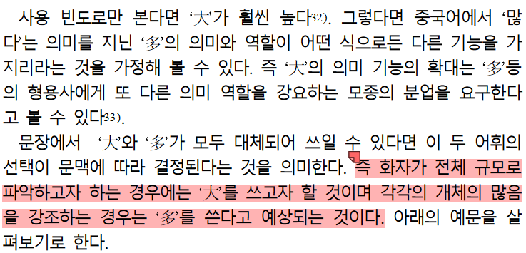
反思：这篇论文的逻辑推导合理吗？
이민우(2000)，차원형용사 '大'의 의미와 기능에 대한 인지의미론적 고찰[J]，中国言语研究 第12辑.pdf
Notes:
‘크다’와‘大’는‘넓이’,‘부피’,‘강도’등을나타낼때공통성을지니고있다.
1. 韩语的“”

Slide 34
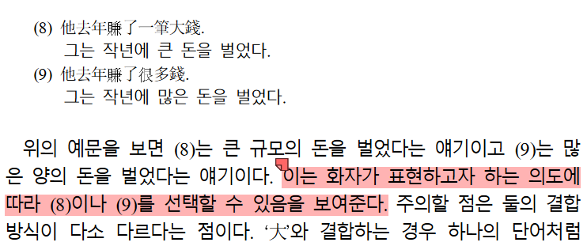
反思：这篇论文的逻辑推导合理吗？
이민우(2000)，차원형용사 '大'의 의미와 기능에 대한 인지의미론적 고찰[J]，中国言语研究 第12辑.pdf
Notes:
‘크다’와‘大’는‘넓이’,‘부피’,‘강도’등을나타낼때공통성을지니고있다.
1. 韩语的“”

Slide 35
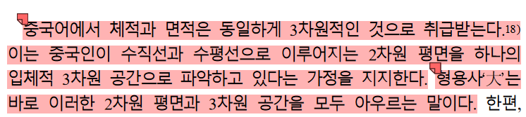
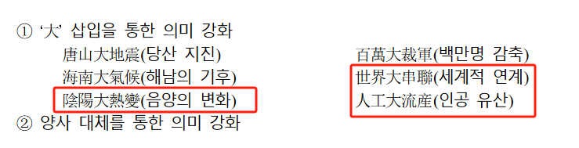
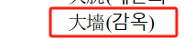
反思：这篇论文的逻辑推导合理吗？
이민우(2000)，차원형용사 '大'의 의미와 기능에 대한 인지의미론적 고찰[J]，中国言语研究 第12辑.pdf

Slide 36
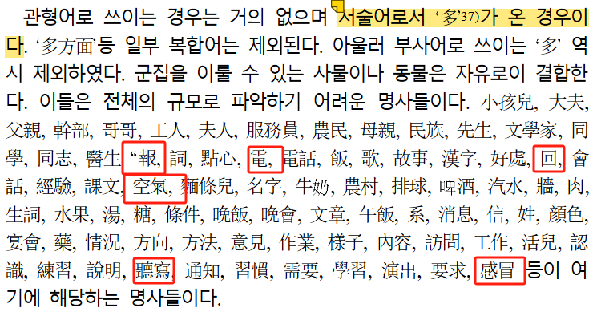
反思：这篇论文的逻辑推导合理吗？
이민우(2000)，차원형용사 '大'의 의미와 기능에 대한 인지의미론적 고찰[J]，中国言语研究 第12辑.pdf
Notes:
‘크다’와‘大’는‘넓이’,‘부피’,‘강도’등을나타낼때공통성을지니고있다.
1. 韩语的“”

Slide 37
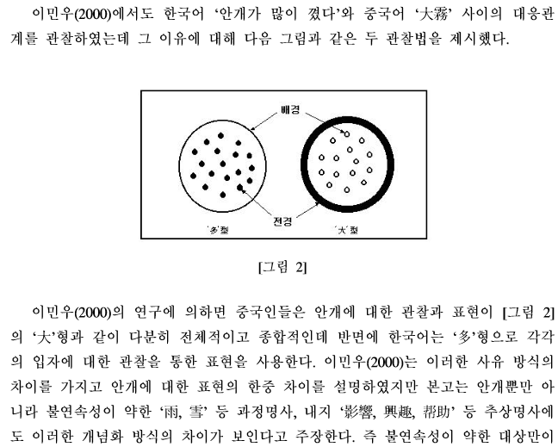
论文3：장가영（2014）
장가영（2014），现代汉语空间度量词的语义和概念化研究[ D]，首尔：首尔大学博士学位论文

Slide 38
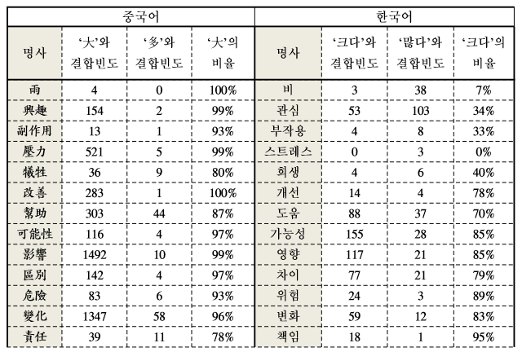
论文3：韩汉空间形容词对比研究
장가영（2014），现代汉语空间度量词的语义和概念化研究[ D]，首尔：首尔大学博士学位论文
Notes:
‘크다’와‘大’는‘넓이’,‘부피’,‘강도’등을나타낼때공통성을지니고있다.
1. 韩语的“”

Slide 39
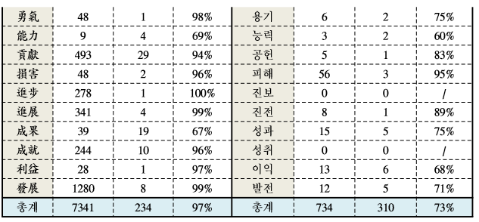
论文3：韩汉空间形容词对比研究
장가영（2014），现代汉语空间度量词的语义和概念化研究[ D]，首尔：首尔大学博士学位论文
Notes:
‘크다’와‘大’는‘넓이’,‘부피’,‘강도’등을나타낼때공통성을지니고있다.
1. 韩语的“”

Slide 40

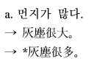
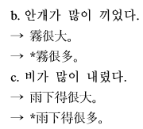
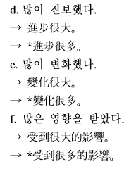
论文3：韩汉空间形容词对比研究
장가영（2014），现代汉语空间度量词的语义和概念化研究[ D]，首尔：首尔大学博士学位论文
Notes:
‘크다’와‘大’는‘넓이’,‘부피’,‘강도’등을나타낼때공통성을지니고있다.
1. 韩语的“”

Slide 41
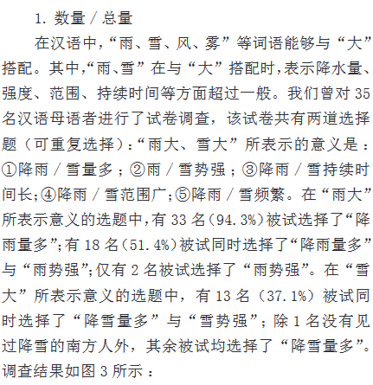
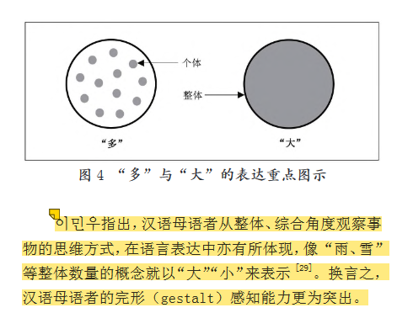
论文4：李哈娜（2022）
李哈娜.汉韩形容词“大/keuda”语义网络比较研究[J].现代语文,2022,(05):82-90.

Slide 42
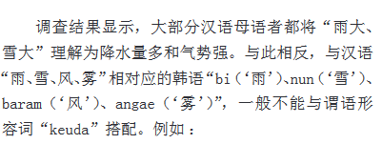
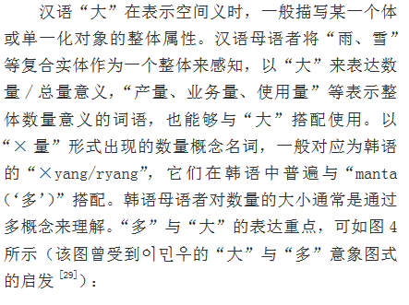
有什么语言现象？ - 7. 大雨大雪“大”对应”많다”
李哈娜.汉韩形容词“大/keuda”语义网络比较研究[J].现代语文,2022,(05):82-90.
Notes:
‘크다’와‘大’는‘넓이’,‘부피’,‘강도’등을나타낼때공통성을지니고있다.
1. 韩语的“”
大=크다
长=길다

Slide 43
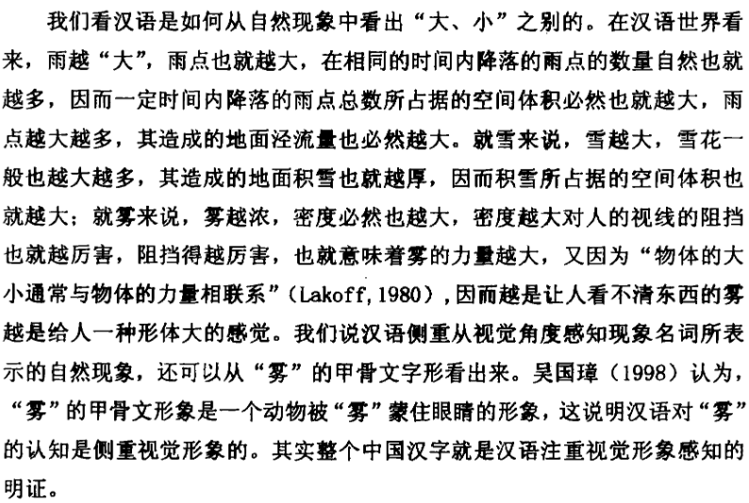
这种解释合理吗？
李军,任永军.空间维度词“大、小”的隐喻义认知分析[J].青岛海洋大学学报(社会科学版),2002,(04):63-67.

Slide 44
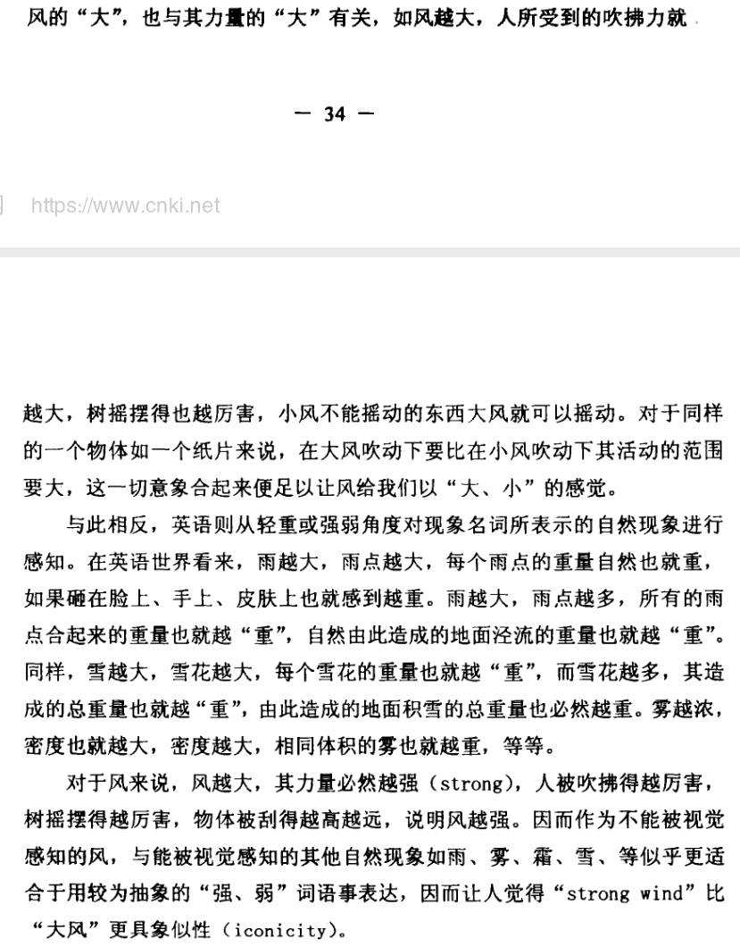
这种解释合理吗？
李军,任永军.空间维度词“大、小”的隐喻义认知分析[J].青岛海洋大学学报(社会科学版),2002,(04):63-67.

Slide 45
2. 总结
编号 | 例子 | 从“认知”层面 解释合理吗？ | 是什么原因？ 如何解释？
1 | 地球周长很长 / 크다（大） | X，新闻语料库里就这一个例子 | 特殊个例，头围都是说“大”
2 | 个子高 / 많다（多） | X，不是认知问题 | 词源的影响
3 | 数量大 / 많다 （多） | ∆ | ？
4 | 年纪大 / 많다 （多） |  | ？
5 | 力量大 / 세다 |  | ？
6 | 大土豆大枣 / 굵다（粗） | X，韩语也说大土豆 | 应该被排除
7 | 大雪、雨大 / 많다（多） | ∆ | ？
8 | 灰尘很大 / 많다（多） | ∆ | ?

Slide 46
参考文献
徐今（2015），汉语空间形容词的空间量 [J]，汉语学报
闵子.韩汉空间维度词对比研究[D].延边大学,2012
장가영(2013)，汉语空间维度形容词的语义考察[ J]，중국문학，(74）
장가영（2014），现代汉语空间度量词的语义和概念化研究[ D]，首尔：首尔大学博士学位论文
伍莹（2013），汉语维度形容词“大、小”语义系统研究 [ D]，内江师范学院学报第 28 卷第 5 期
伍莹（2011），现代汉语空间维度形容词语义系统研究 [ D]，武汉大学博士学位论文
李哈娜.汉韩形容词“大/keuda”语义网络比较研究[J].现代语文,2022,(05):82-90.
김진수· 오금희(2014)，韩汉空间形容词“크다（Keuda）” 和“大”的语义对比研究[J]，어문연구
이민우(2000)，차원형용사 '大'의 의미와 기능에 대한 인지의미론적 고찰[J]，中国言语研究 第12辑.pdf
李军,任永军.空间维度词“大、小”的隐喻义认知分析[J].青岛海洋大学学报(社会科学版),2002,(04):63-67.

Slide 47
3
我的想法

Slide 48
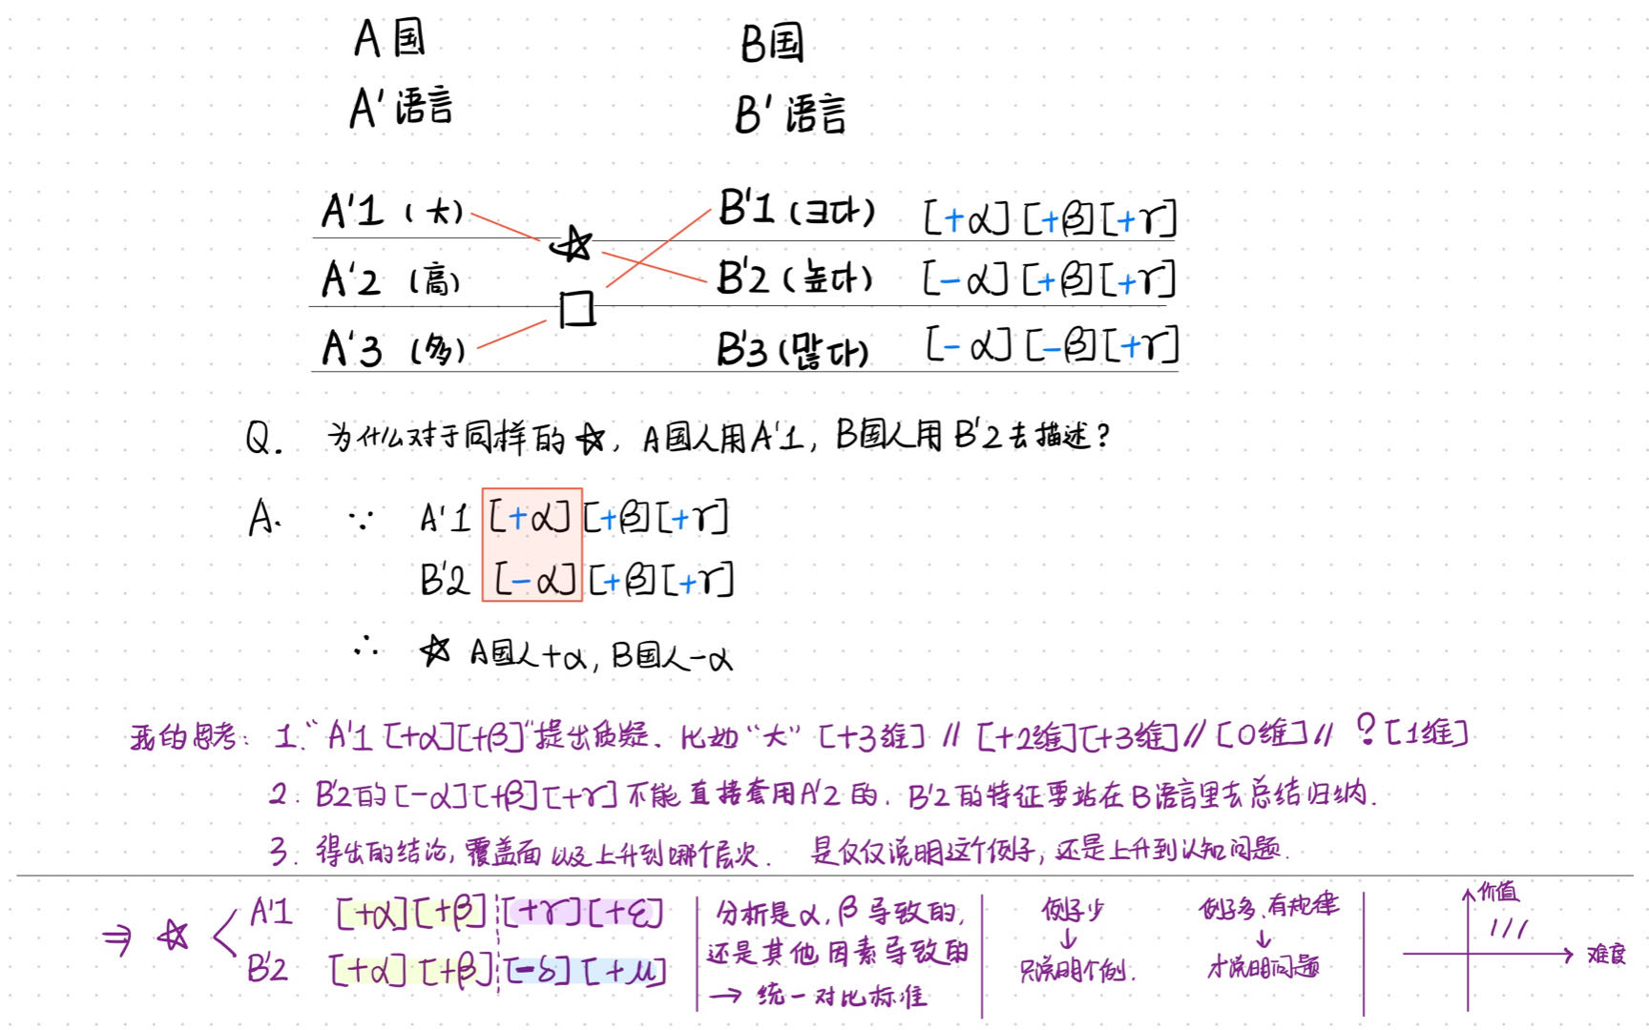

Slide 49
4
想和大家讨论的问题

Slide 50
讨论问题：
1. 空间维度形容词的研究、空间维度形容词的中韩对比研究，
对空间测评有什么参考价值？
2. 对于同样的物理事物，中韩选择用不同的空间维度形容词，
可以归因于认知层面的不同吗？

Slide 51
谢谢大家！

